Slide 1
МУНИЦИПАЛЬНОЕ БЮДЖЕТНОЕ ДОШКОЛЬНОЕ ОБРАЗОВАТЕЛЬНОЕ УЧРЕЖДЕНИЕ №1
«ДЕТСКИЙ САД КОМБИНИРОВАННОГО ВИДА Г.ТОСНО»
« Профессии,
которые нас кормят»
долгосрочный проект
в рамках образовательной программы
«Профориентирование детей дошкольного возраста посредством проектной деятельности»
Авторы : Малышева Л.В. , Дуань О.В., Колесникова О.Н., Юрченко Л.Н., Буртаева Ю.В., Иванцова О.Н.

Slide 2
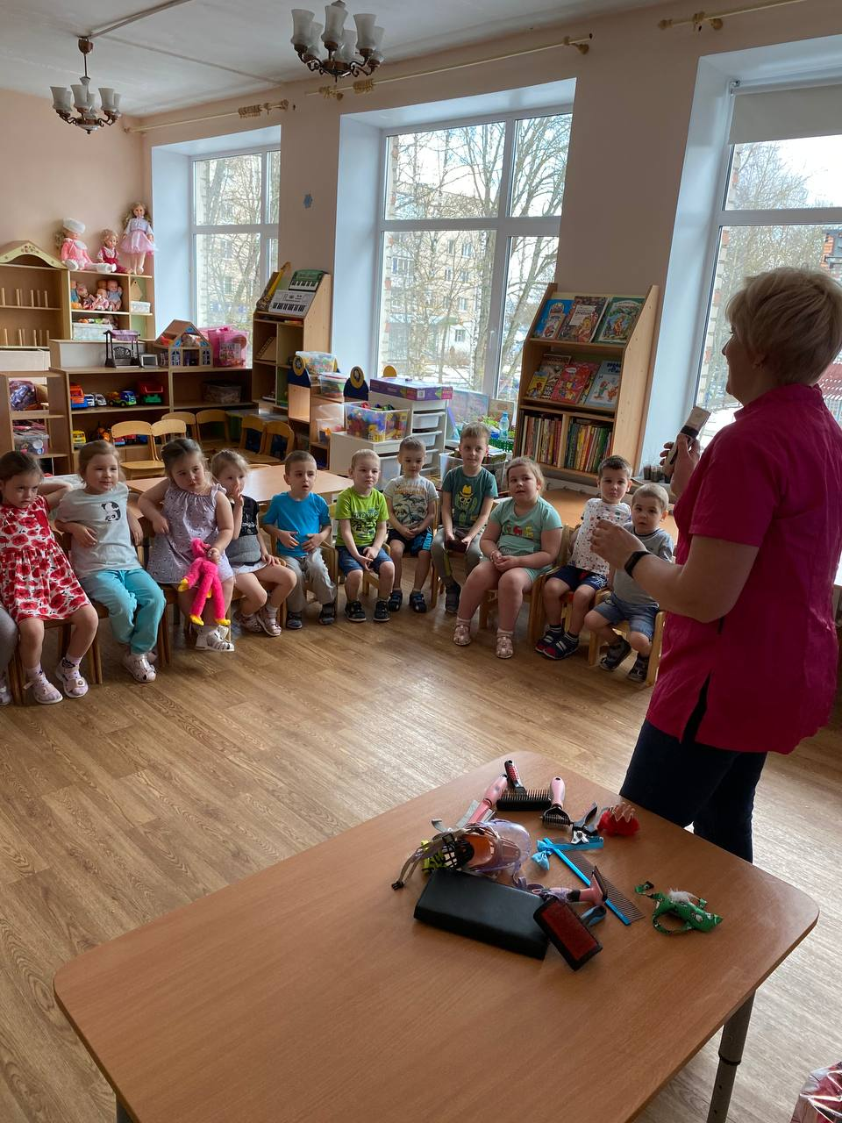
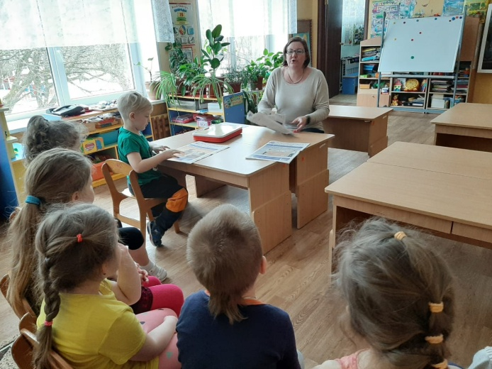
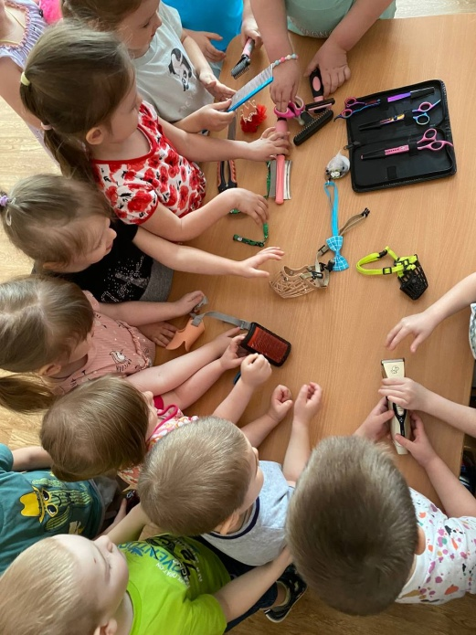
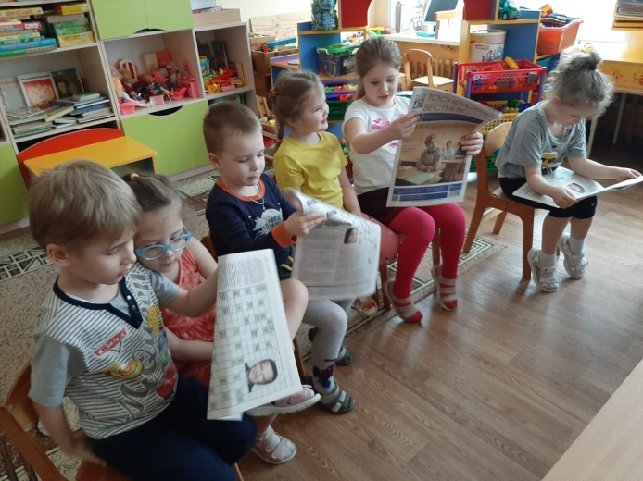
В рамках проекта и с согласия родителей воспитанников мы организовали встречи с интересными людьми, которые рассказали детям о своих профессиях

Slide 3
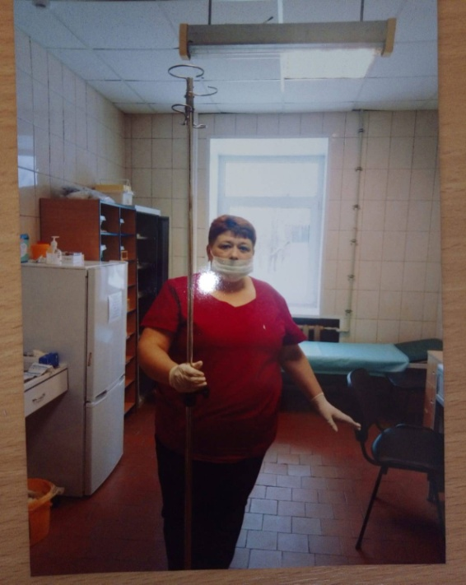
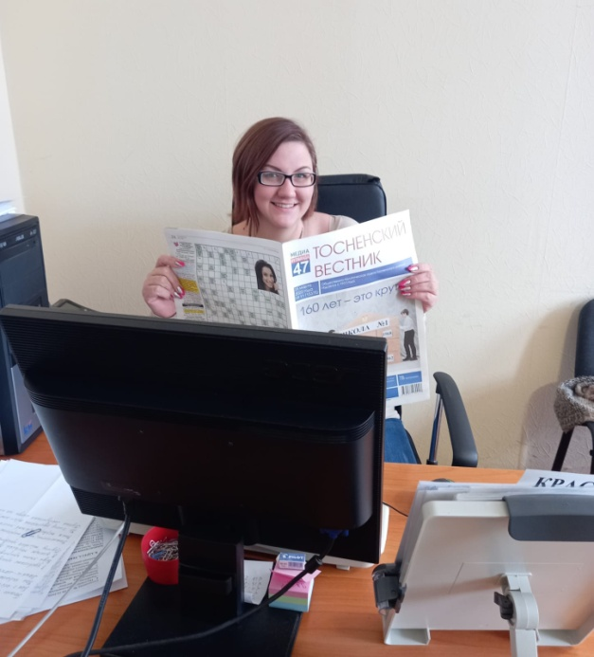
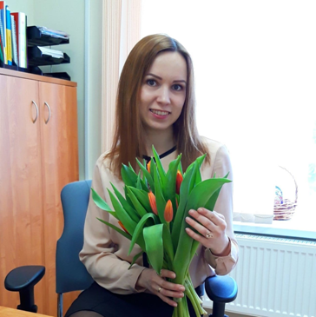
Многие родители прислали свои видеоролики о
своей профессии и месте работы.
Из собранного материала мы создали видеотеку по профориентации.
Дети, более тесно знакомясь с определенными профессиями, затем обыгрывают их в группе в повседневной игровой деятельности.

Slide 4
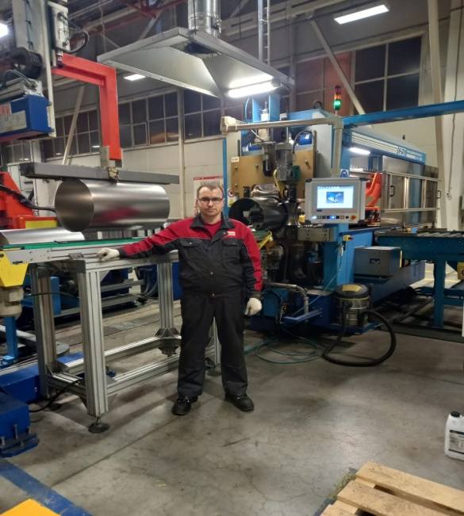
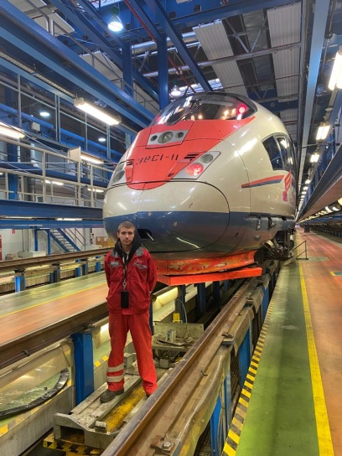
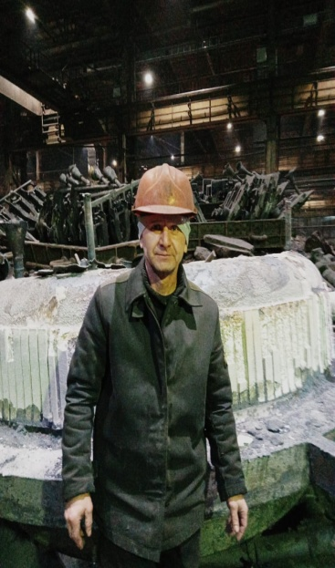
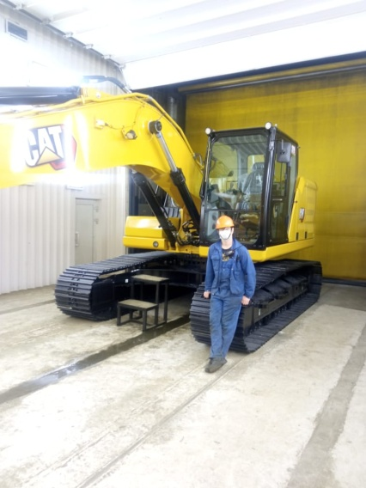
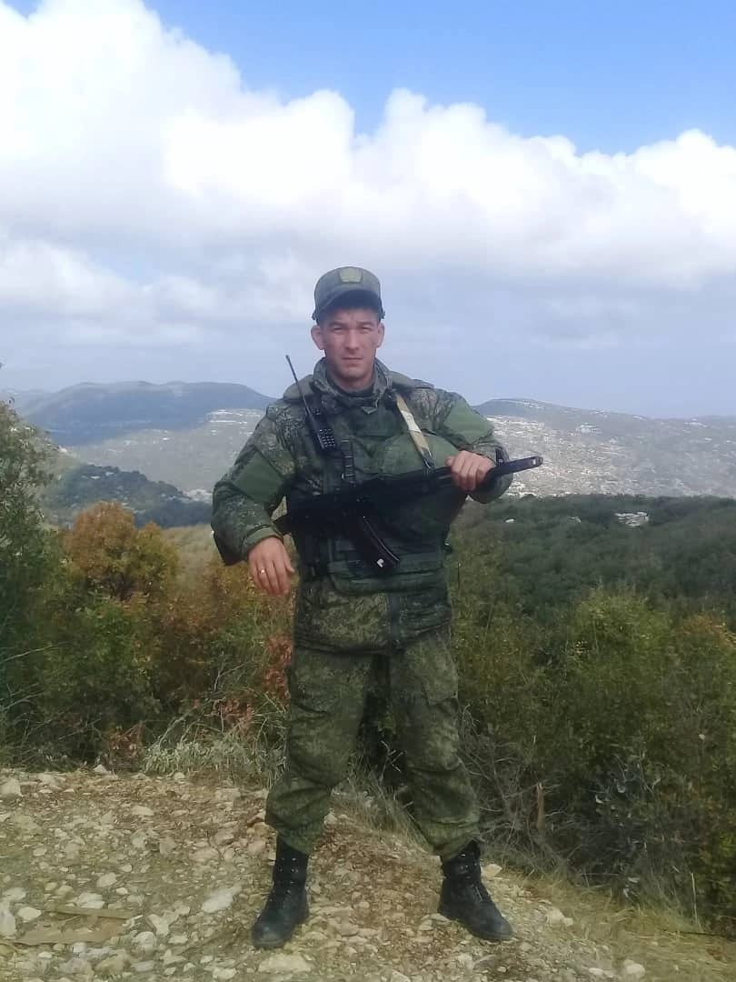
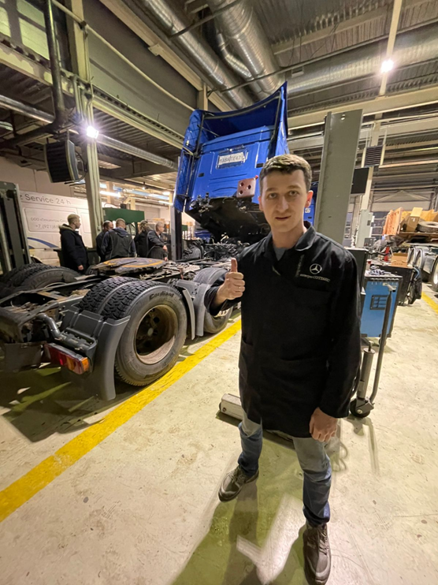
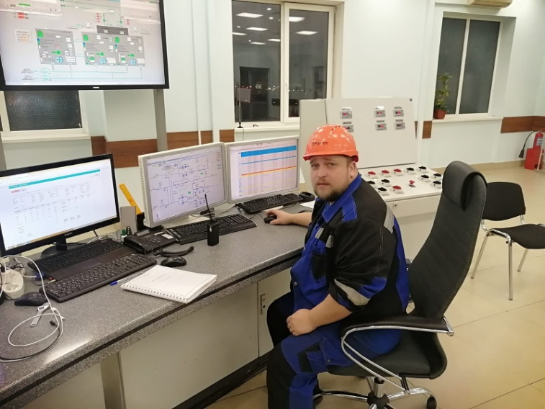

Slide 5
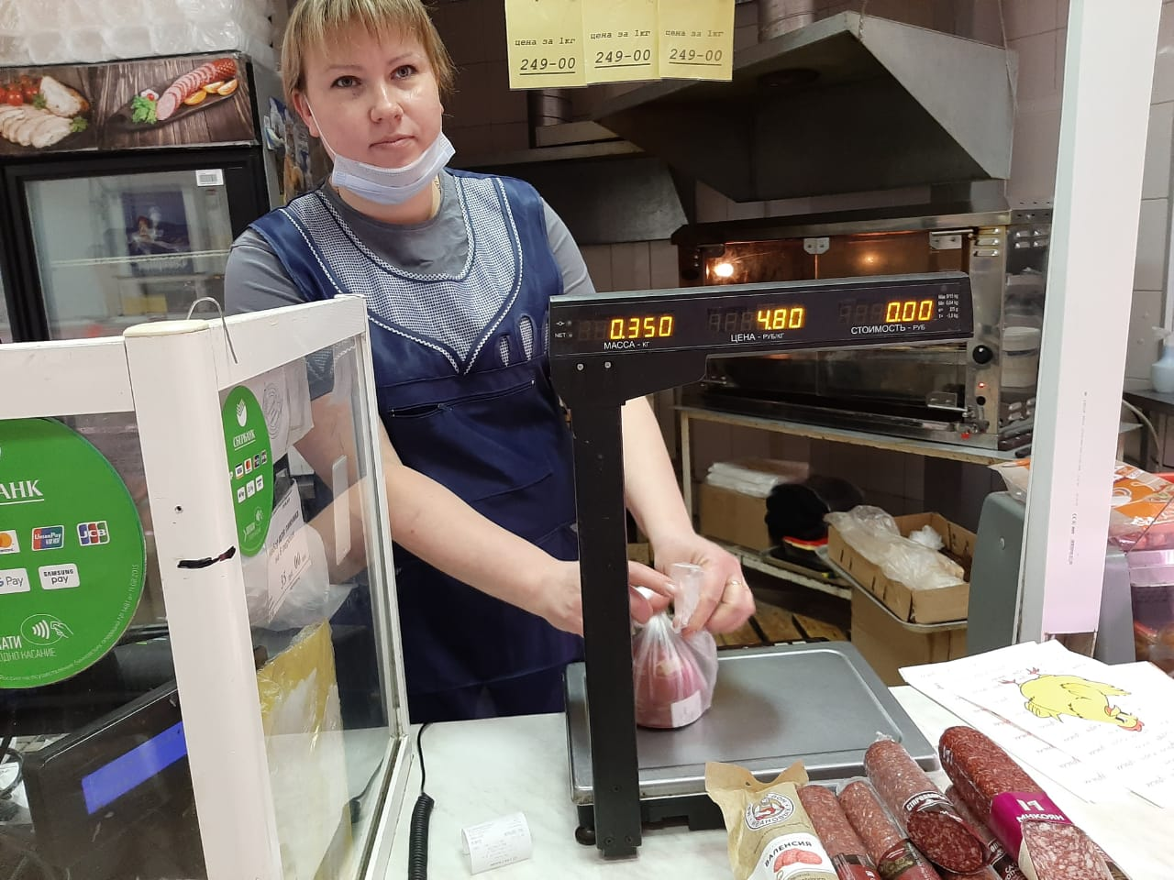
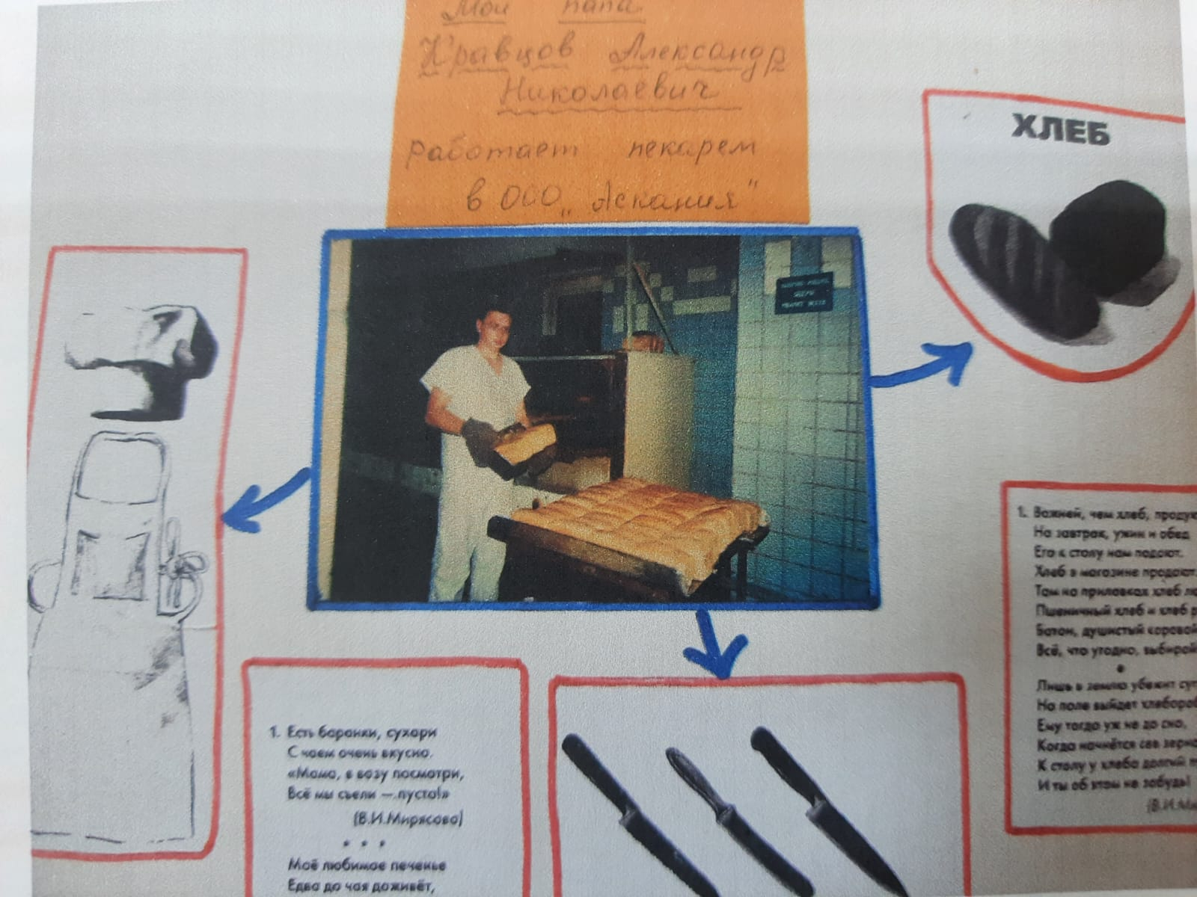
Начиная работу по основному проекту нами (педагогами) были предложены детям провести исследование в вопросе - люди, каких профессий, связаны с продуктами питания?

Slide 6
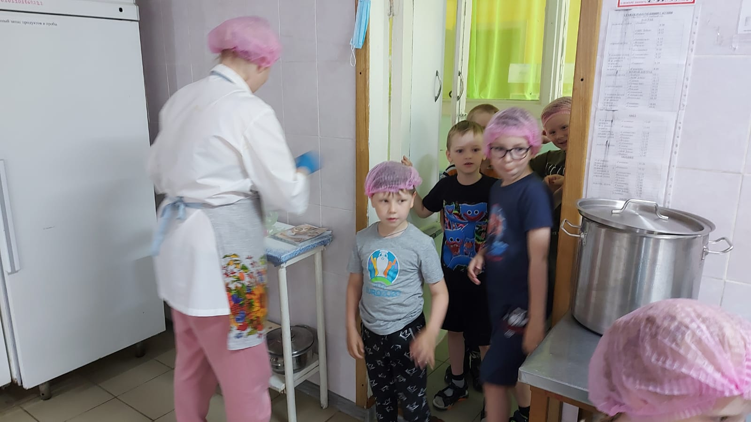
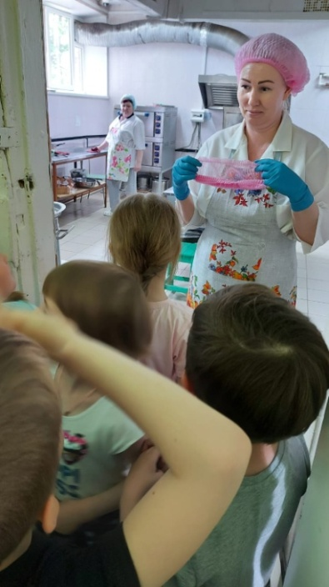
В ДОУ профессия, которая кормит, конечно – повар и мы с ребятами пошли на экскурсию – на пищеблок

Slide 7
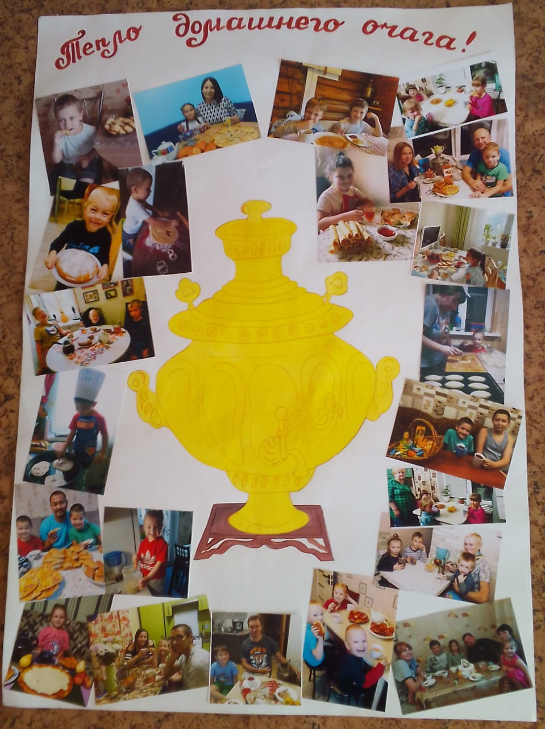
С ребятами в группе мы стали вспоминать, кто еще связан с едой и продуктами.
Несколько детей сказали, что это – мама. И это тоже правильно. Профессия «мама» – это самый объемный комплекс различных навыков и умений.

Slide 8
Далее мы решили расширить диапазон наших изысканий. И решили разработать проект о профессиях, связанных с едой и назвали его
«Профессии, которые нас кормят»
- агроном
- овощевод
- животновод
- птицевод
- рыболов
- пчеловод
Все эти профессии можно объединить одним определением – фермер. Именно фермерское хозяйство мы с ребятами и решили изучить. Мы провели несколько виртуальных экскурсий на различные фермерские хозяйства Тосненского района.

Slide 9
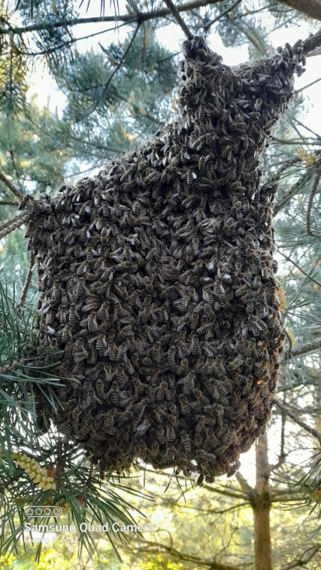
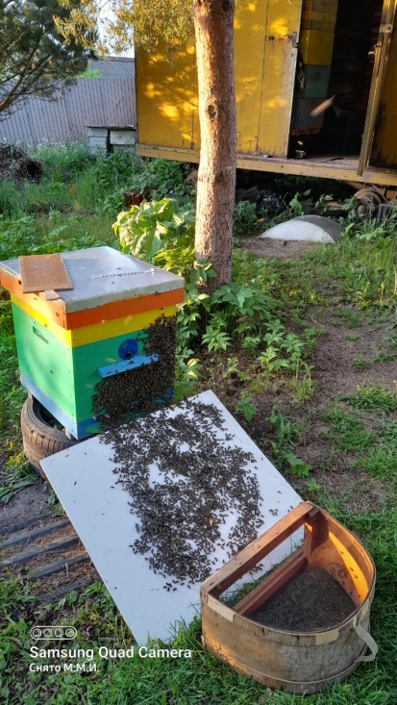
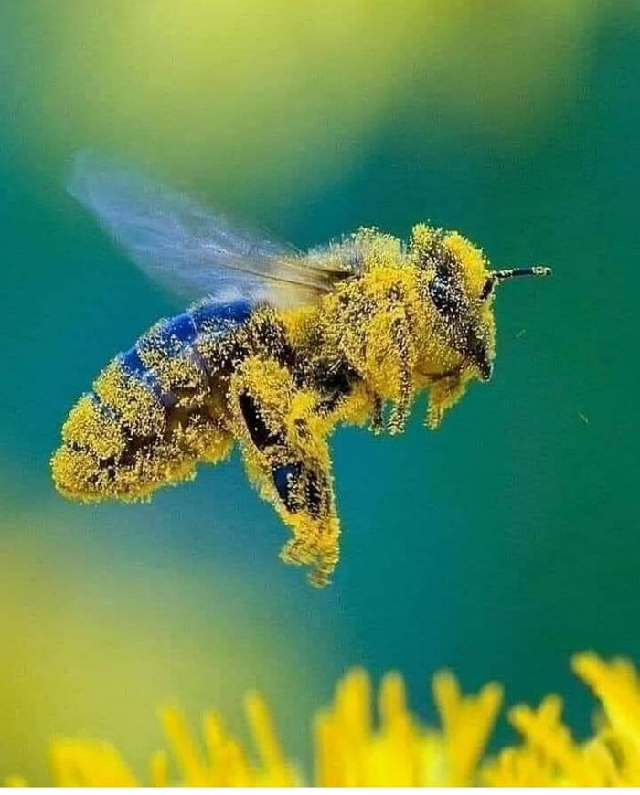
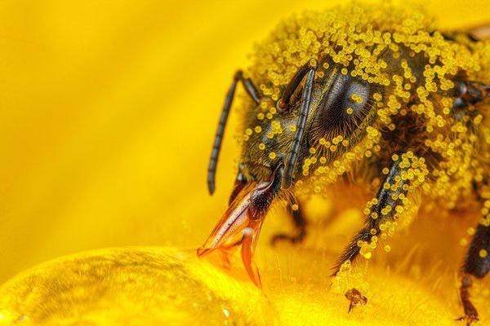
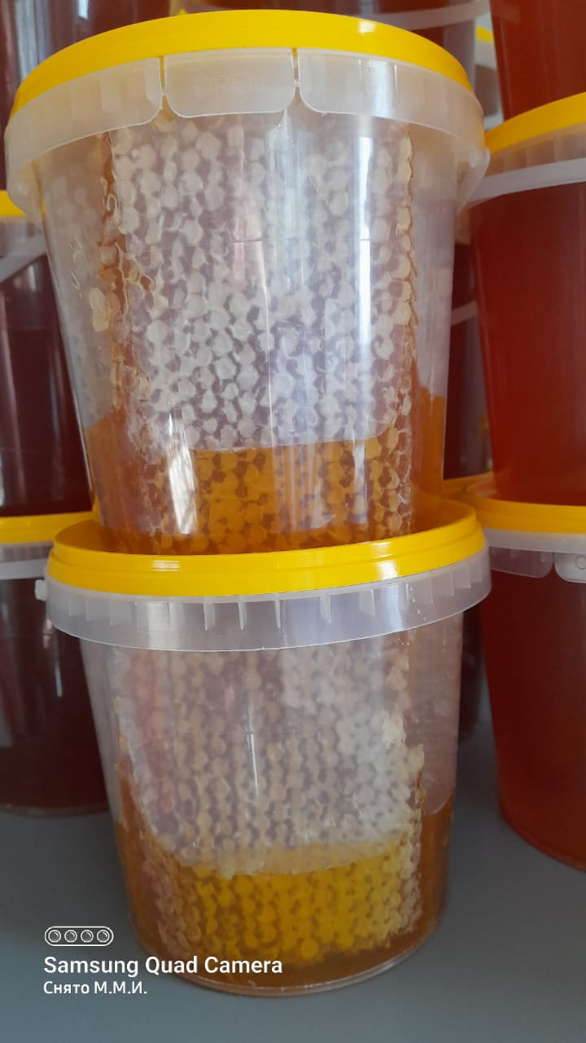
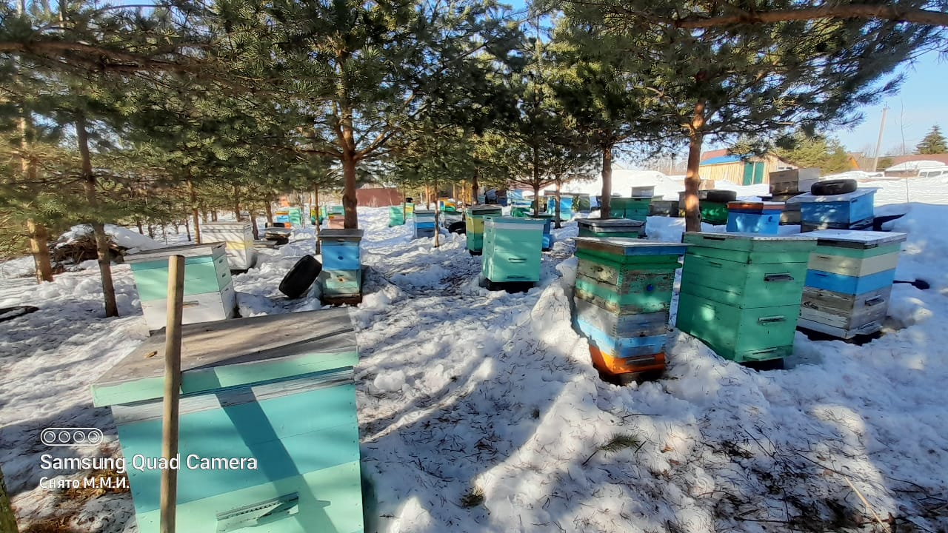
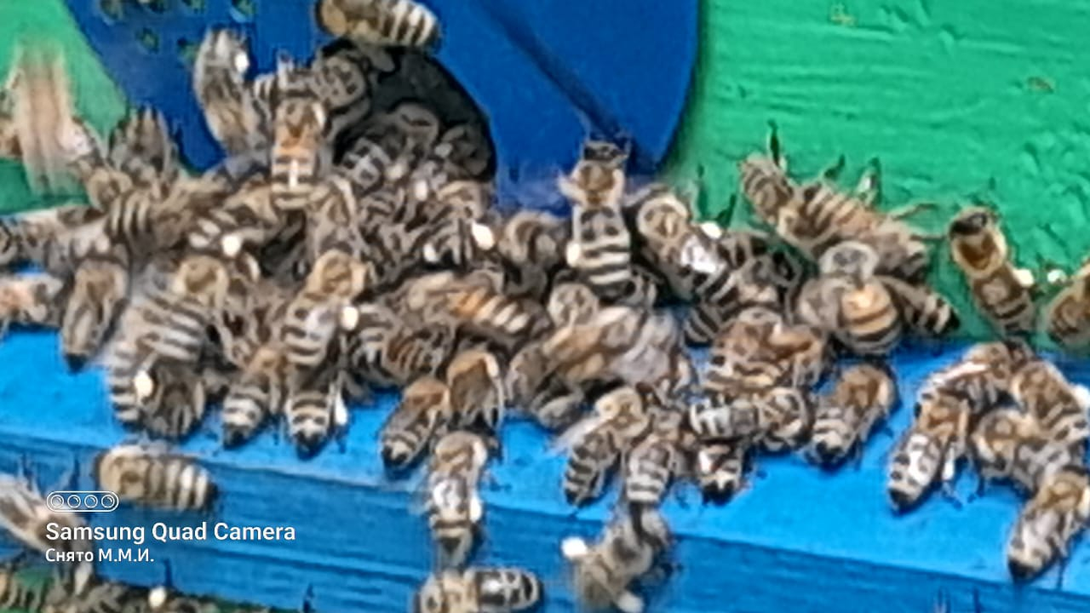
Пчеловод

Slide 10
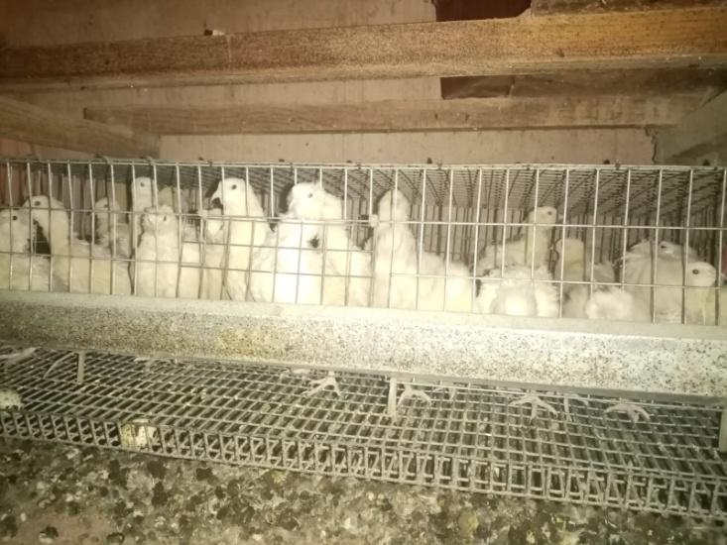
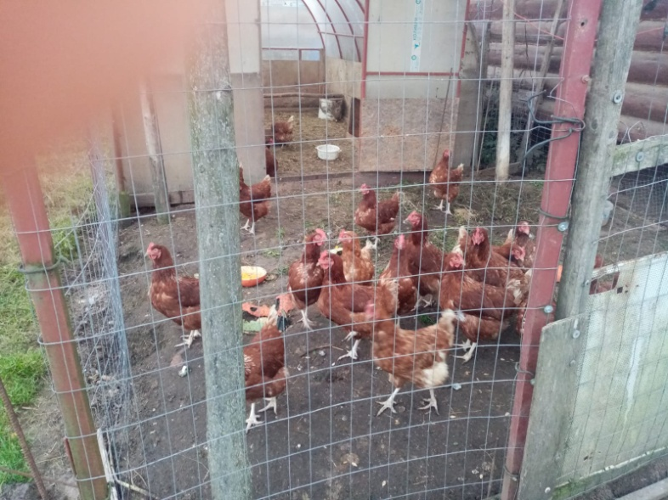
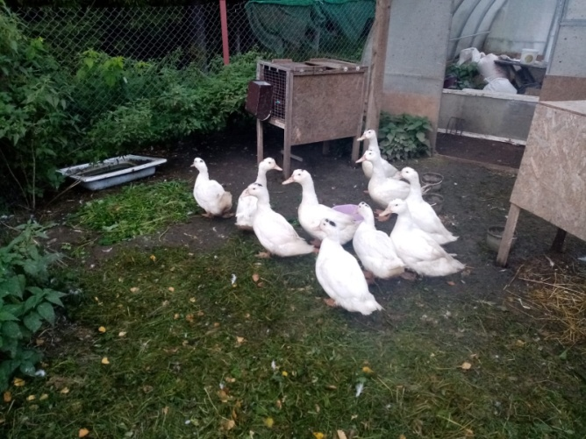
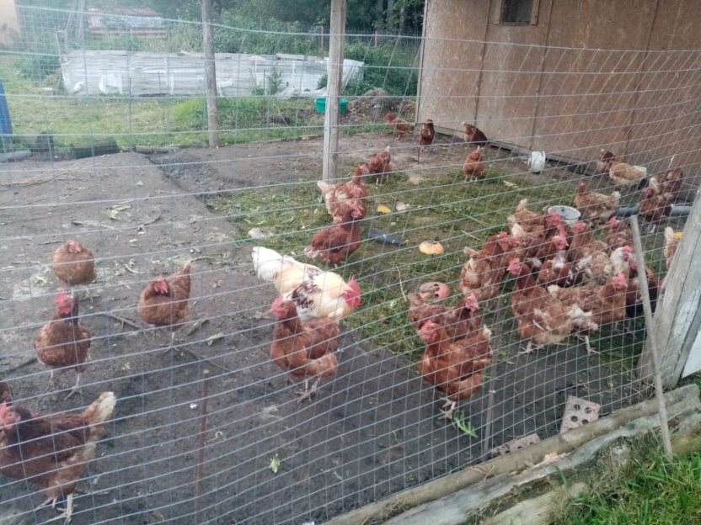
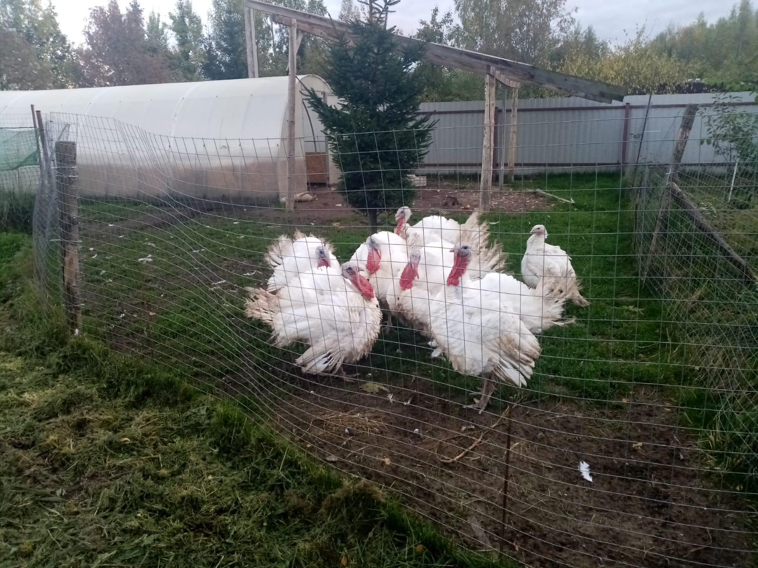
Птицевод

Slide 11
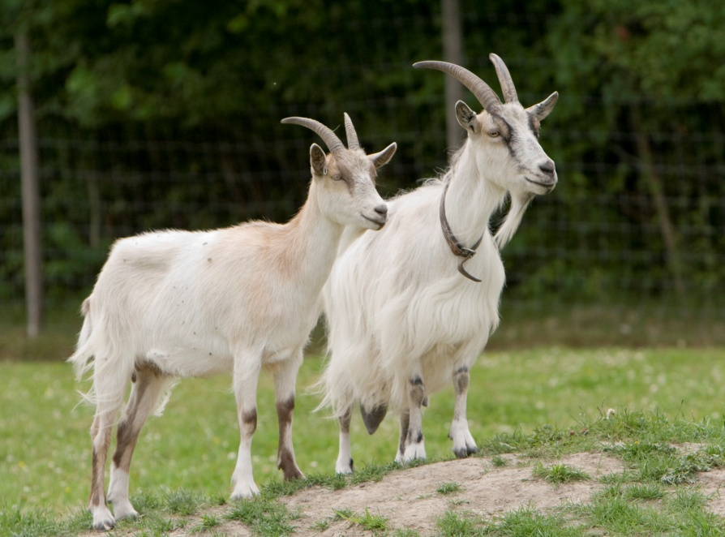
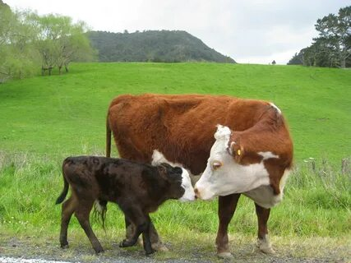
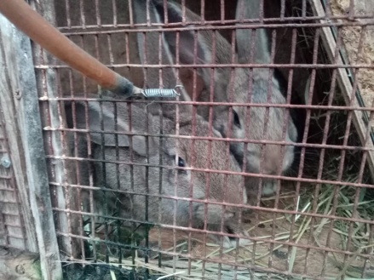
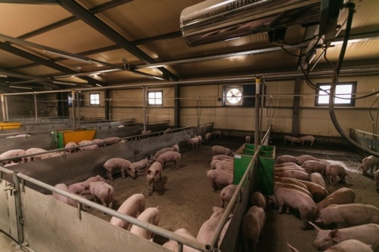
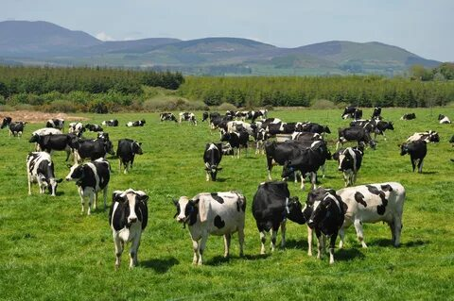
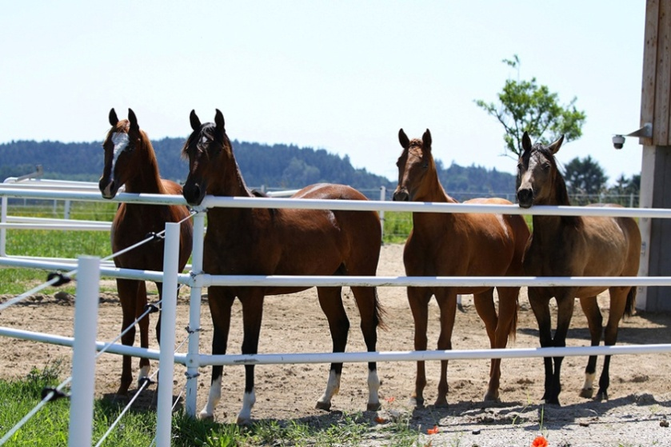
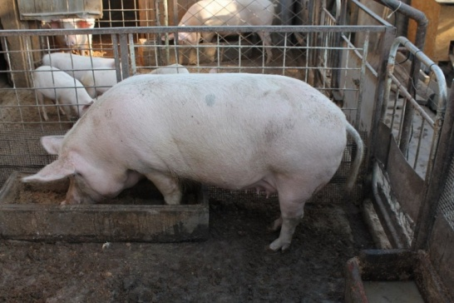
Животновод

Slide 12
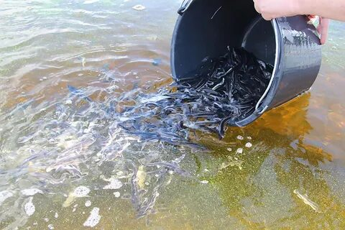
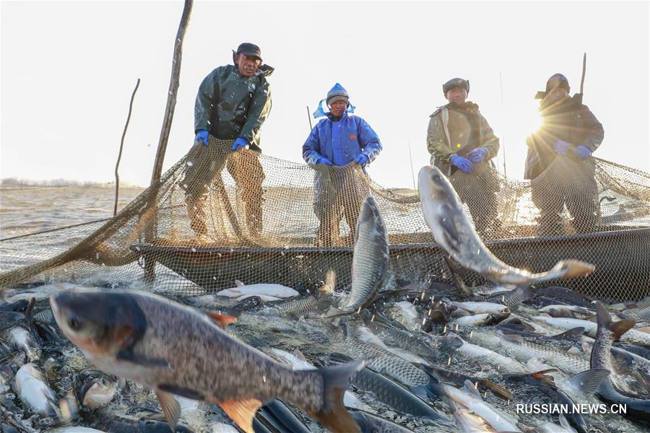
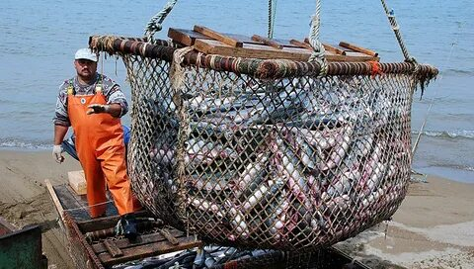
Рыболов

Slide 13
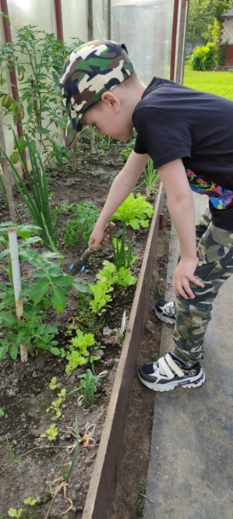
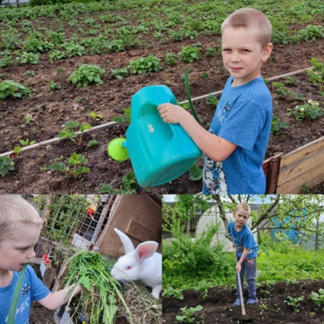
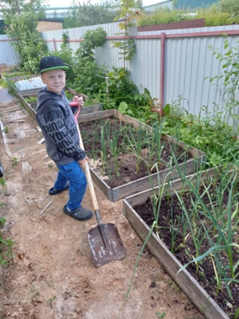
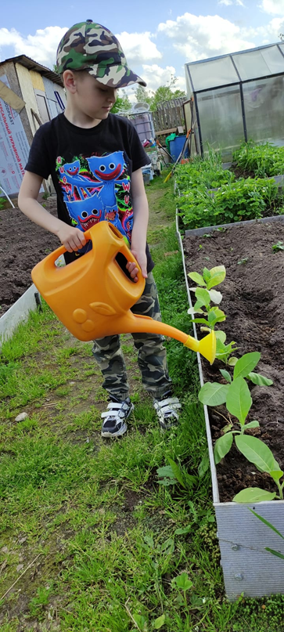
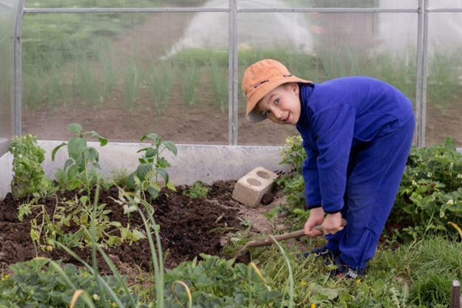
Ознакомившись с различными видами фермерского хозяйства, мы выбрали – овощеводство. Так как в пределах ДОУ этот вид наиболее реально освоить на практике.
У многих наших воспитанников имеются дачи, где ребята с удовольствием помогают своим родителям и бабушкам с дедушками.

Slide 14

Цель проекта
«Овощевод»:
В процессе практической деятельности формирование у детей старшего дошкольного возраста представлений о ведении фермерского хозяйства

Slide 15
Задачи
Познавательное развитие
- Познакомить с профессией – «фермер – овощевод»
- Сформировать у детей понятия взаимосвязи: природа- люди (люди сажают, выращивают и ухаживают за растениями; растения вырастают, радуют людей своей красотой , кормят своими плодами)
- Научить обобщать представления о необходимости света, тепла, влаги, почвы - грунта для роста растений
- Освоить некоторые методы научного познания мира и развивать исследовательские способности
- Сформировать у детей понятия полезности овощей и фруктов как носителей различных витаминов, необходимых для ЗОЖ

Slide 16
Задачи
2 Социально — коммуникативное развитие
Развивать чувство ответственности за благополучное состояние растений
Воспитать уважения к труду, бережное отношение к его результатам
Развивать познавательные и творческие способности
Формировать положительные взаимоотношения ребенка со взрослыми и сверстниками
Развивать чувство общности детей в группе и навыки сотрудничества
Развивать умения планировать свою деятельность и работать на результат

Slide 17
Задачи
3 Речевое развитие
Развивать речь как средство общения ,обогащение и активизация словаря
Развивать связную, грамматически правильную диалогическую и монологическую речь
Стимулировать инициативность и самостоятельность дошкольников в речевом общении с взрослыми и сверстниками
Обучать дошкольников умению рассуждать и делать выводы

Slide 18
Работая по ранней профориентации детей дошкольного возраста мы разработали под.проект более узкой направленности «Маленькие фермеры»
Перспективное планирование по проекту
«Маленькие фермеры»
1.Организация экспериментальной сельскохозяйственной площадки на территории ДОУ, взаимодействие и сотрудничество со специалистами в данной отрасли
2.Создание фильмотеки по данной теме
3. Организация онлайн и офлайн экскурсий в ближайшие фермерские хозяйства
4. Создание и поддержка страниц в соц.сетях
5. Проведение выставок и развлекательных мероприятий с участием воспитанников, родителей и сотрудников ДОУ и фермерских хозяйств

Slide 19
Проблемные вопросы:
.
- Как растут овощи и где?
Кто выращивает овощи?
Какие инструменты нужны в работе по выращиванию овощей?
Условия для выращивания хорошего урожая?
Какие машины нужны для уборки урожая овощей?
Чем полезны овощи в жизни человека?
Какие витамины нужны человеку?
- К чему приводит недостаток витаминов?
в организме человека?
- Как сохранить витамины в процессе
хранения и кулинарной обработки овощей

Slide 20
Начинается наше путешествие с использованием модуля трех вопросов, где мы определяем: что мы знаем, что хотим узнать и где мы это узнаем?
Что мы знаем | Что хотим узнать | Где мы можем узнать
Какие бывают овощи Где растут овощи Что надо для развития растения - Чем полезны овощи для людей | Кто выращивает овощи Как сохраняют собранный урожай Как овощи доставляются в детский сад Как самим вырастить небольшой урожай овощей Какие витамины прячутся в овощах - Как сохранить эти витамины при готовке | Из русских народных сказок Из видеофильмов по теме Из энциклопедий Из интернета Из бесед с родителями Из встреч с людьми сельскохозяйственных профессий Тематические экскурсии

Slide 21











Slide 22
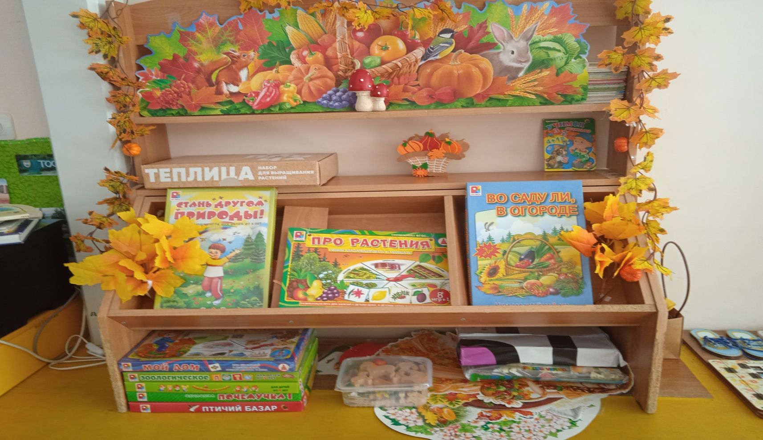
В группе выделено место для сбора информации о выращивании овощей

Slide 23
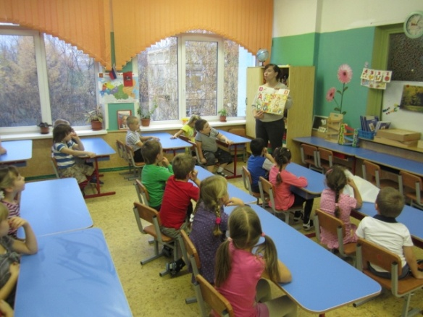
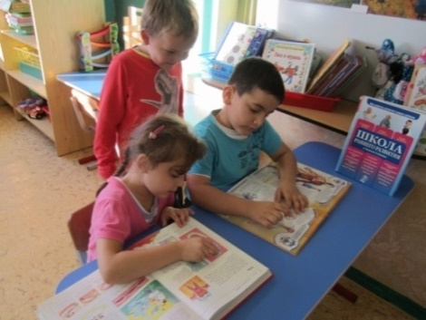
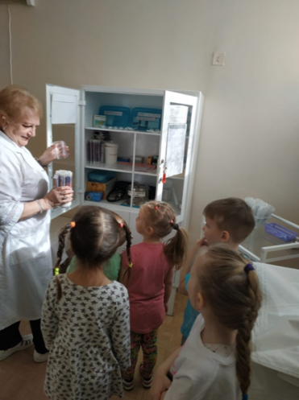



Коммуникация
Беседы с воспитателем: «Как витамины вирус победили». «Как Вася закалялся от болезней» «Где живут витамины» «Что растет на огороде» «Полезная и вредная еда» «Питание и здоровье» Беседы с мед.сестрой детского сада: «Роль витаминов в жизни Человека» «О пользе овощей и фруктов»

Slide 24




Познавательная деятельность: просмотр слайдов и видео о том, кто и как выращивает овощи
.

Slide 25



Познавательная деятельность: просмотр слайдов и видео о том, кто и как собирает урожай овощей
.

Slide 26



Игровая деятельность
Дидактические игры
«Вершки и корешки», «Овощи и фрукты»,
« Угадай, какой овощ», «Волшебный мешочек»,
«Что, где растет», « Опиши овощи, фрукты»,
«Найди пару», «Что знаешь кислое, сладкое, горькое»

Slide 27




Сюжетно – ролевые игры
Магазин,
Больница,
Овощной магазин,
Аптека

Slide 28




Продуктивная деятельность
Коллаж
«Витаминный коктейль»,
Лепка «Чудо-фрукт»
Создание плаката
«Полезные и вредные
продукты»
Создание книги
«Мое любимое полезное
блюдо»
Презентация поделок
из овощей и фруктов

Slide 29




Дети с удовольствием играют в различные игры по теме
«Фермеры»

Slide 30





Опытно-экспериментальная работа
«Узнай на вкус и расскажи»,
«Краска из продуктов», Сортировка крупы,
«Коллекция ароматов»

Slide 31

Для наблюдения за рассадой мы приобрели гидропонную систему

Slide 32



С воспитанниками ДОУ выращиваем рассаду овощей

Slide 33




«Огороды на окне»

Slide 34




Приобрели и установили парник и грядки.
Дети с удовольствием принимают участие.

Slide 35



Приобрели различные инструменты для работы на грядках

Slide 36



Нам удалось пересадить рассаду

Slide 37





Теперь мы ухаживаем за своими посадками

Slide 38





А вот и первый урожай…

Slide 39




Slide 40

Взаимодействие с родителями
Родительские встречи по интересам
«Витамины в нашей жизни».
Как сохранить витамины на зиму?
Домашний фото-репортаж
наших юных корреспондентов

Slide 41







Заключительный этап
Анализ проделанной работы:
Презентации страниц детско-родительской книги : «Мое любимое полезное блюдо из овощей»
Презентация разработанных игр-занятий для воспитателей других групп на основе приобретенного опыта.
Приготовление любимого блюдо группы - винегрета

Slide 42





«Капустные посиделки»

Slide 43






Праздник «Наш богатый урожай»

Slide 44
После проведенной работы:
  Дети получили представление о здоровье, узнали пользу овощей и фруктов.
  Расширили свои представления о правильном питании, о взаимосвязи здоровья и питания. Дети пришли к выводу : «Если я буду хорошо и правильно питаться, то буду быстрее бегать…». Дети в детском саду и дома в меню стали отдавать предпочтения овощным блюдам, понимая пользу данных видов продуктов.
  Родители заинтересовались проблемой сохранения здоровья своих детей посредством правильного питания и укрепления здорового образа жизни в своей семье.
  Педагоги продолжили формировать у детей положительные качества личности, нравственного и культурного поведения на более высоком уровне.
А самое главное- эта проектная деятельность объединила детей, родителей и педагогов для новых достижений.

Slide 45
Перспективный план дальнейшей работы по данному проекту
продолжать выращивать рассаду для своего парника
продолжать выращивать растения (овощи) в парнике
разнообразить виды овощных культур для выращивания
организовать встречи с родителями воспитанников
привлекать родителей к совместной трудовой и исследовательской деятельности
В рамках расширения знаний о сопутствующих сельскохозяйственных профессий, связанных непосредственно с нашим проектом, мы планируем организовать встречи с родителями:
- работающих в ландшафтном дизайне (клумбы),
- специалистов лесного и паркового хозяйства,
- специалиста – флориста
- профессии – егеря (охотовед)

Slide 46
Перспективный план дальнейшей работы по данному проекту
Флорист
Ландшафтный
дизайнер
Профессии, которые нас кормят
Специалист лесного и паркового хозяйства
Егерь (охотовед)

